Slide 1
1/15
Les Réseaux Sociaux
Par Kilyann Boucly
Et Nicolas Buisset

Slide 2
2/15
Sommaire
Histoire
L'augmentation des réseaux sociaux dans la société
Classement des réseaux sociaux
Audience et infographie
La Publicitée
Les abonnements
Argent génerer
Exemple: youtube
E-commerce
Collect et monétisation des données
Les impacts sociaux et éthiques

Slide 3








3/15
Histoire
1970-1980
2000+
2010+
Now
Début des réseaux sociaux
Développement
Développement+
Evolution
BBS - Début des interactions sur des forums

Slide 4
4/15
L’AUGMENTATION
DES RÉSEAUX SOCIAUX
DANS LA SOCIETE
39% de la population mondiale sont actifs sur les réseaux sociaux (soit 2,9 milliards de personnes).
Plus de 93 % des internautes sont présents sur les réseaux sociaux
67 % de la population française utilisent les réseaux sociaux.

Slide 5
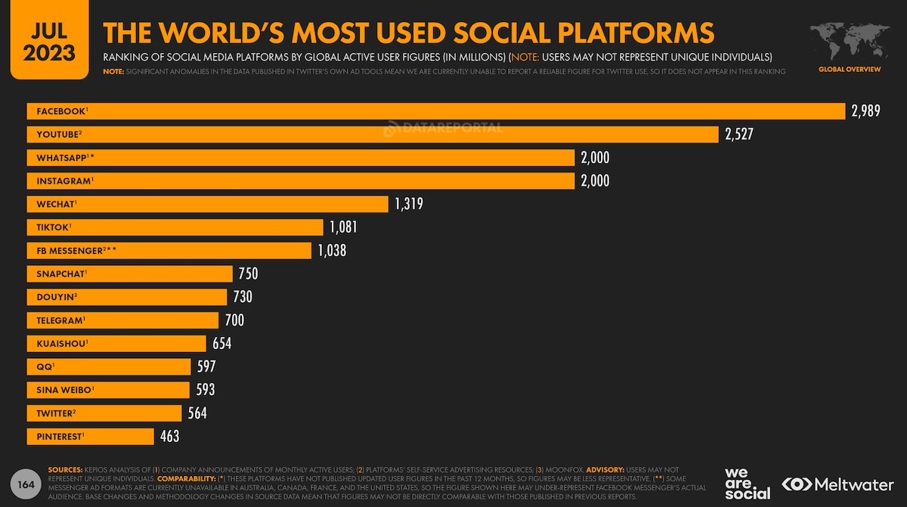
5/15
Classement Réseaux Sociaux

Slide 6

6/15
AUDIENCE INFOGRAPHIE

Slide 7
7/15
Publicités
Publicités ciblés
Modèles économiques
Les réseaux sociaux collectent une quantité importante de données sur leurs utilisateurs.
Coût Par Clic (CPC)
Coût Par Mille (CPM)

Slide 8
8/15
Les Abonnements
Exemples:
Patreon
YouTube Premium
Onlyfans
Facebook
Instagram

Slide 9

9/15
Argent générer
29,27 Mrd$
86 Mrd$
4,7 Mrd$
(2021)
(2021)
(2021)

Slide 10

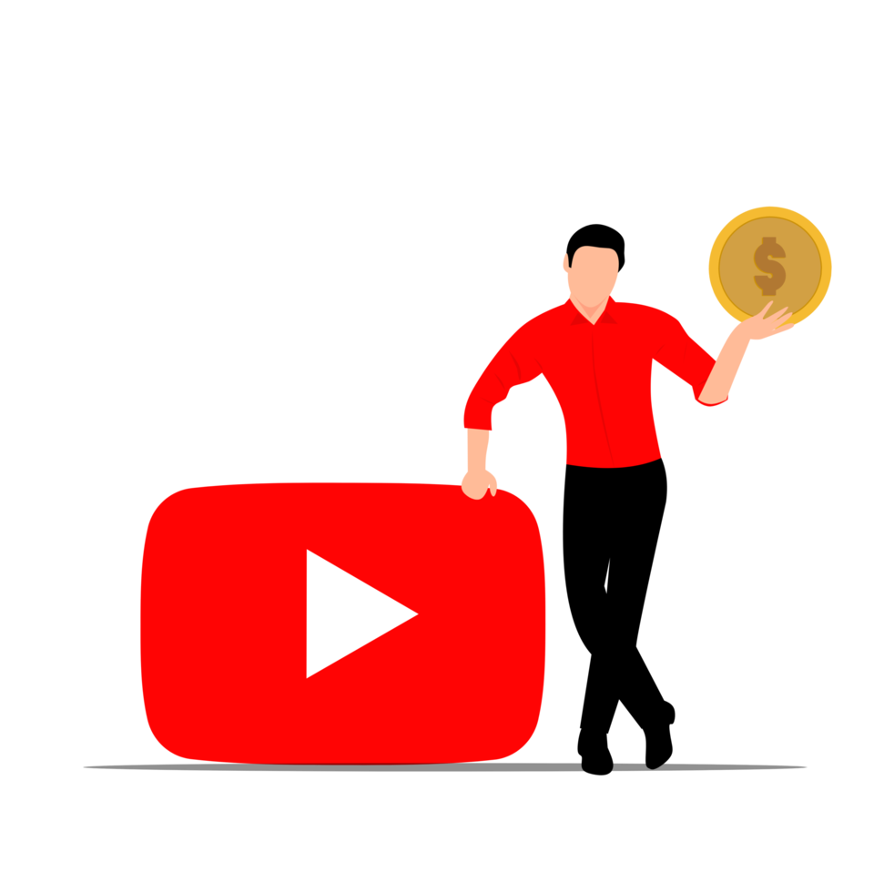





10/15
Influenceurs
?%
(Inconnu sur l’abonnement)
55%
45%
(Sur les pubs)
Revenus

Slide 11

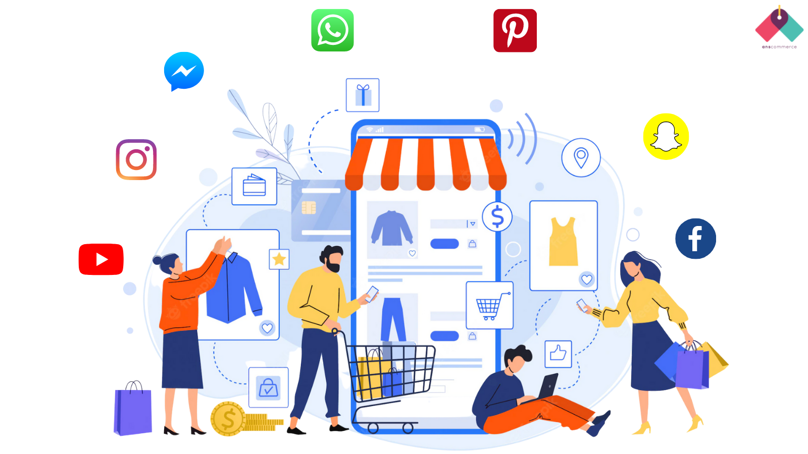
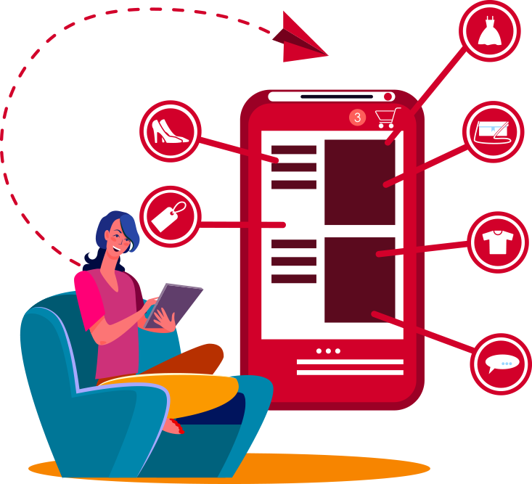

11/15
E-Commerce

Slide 12
12/15
Collecte et Monétisation des Données

Slide 13
13/15
Les Impacts sociaux et éthiques
Désinformation
Manipulation
Santé mentale
dépendance

Slide 14
14/15
SOURCES
Koredge
Wikipedia
Meltwater
BDM
Youtube
Facebook
Social Media Today:
We Are Social:
eMarketer
GetPicto

Slide 15
15/15
Merci de votre attention

